Slide 1
«Использование QR- код технологии в работе с детьми и родителями», «Создание образовательных видеороликов в технологии хромакей» (Мастер-класс для педагогов)
ДОНЕЦКАЯ НАРОДНАЯ РЕСПУБЛИКА
МУНИЦИПАЛЬНОЕ БЮДЖЕТНОЕ ДОШКОЛЬНОЕ
ОБРАЗОВАТЕЛЬНОЕ УЧРЕЖДЕНИЕ
«ЯСЛИ-САД № 16 ГОРОДА КИРОВСКОЕ»
Место проведения:
Групповое помещение
МДОУ «ЯСЛИ-САД № 16 Г. КИРОВСКОЕ»
Авторская разработка:
Слободянюк Ю.С. (воспитатель
МДОУ «ЯСЛИ-САД № 16 Г. КИРОВСКОЕ»)

Slide 2
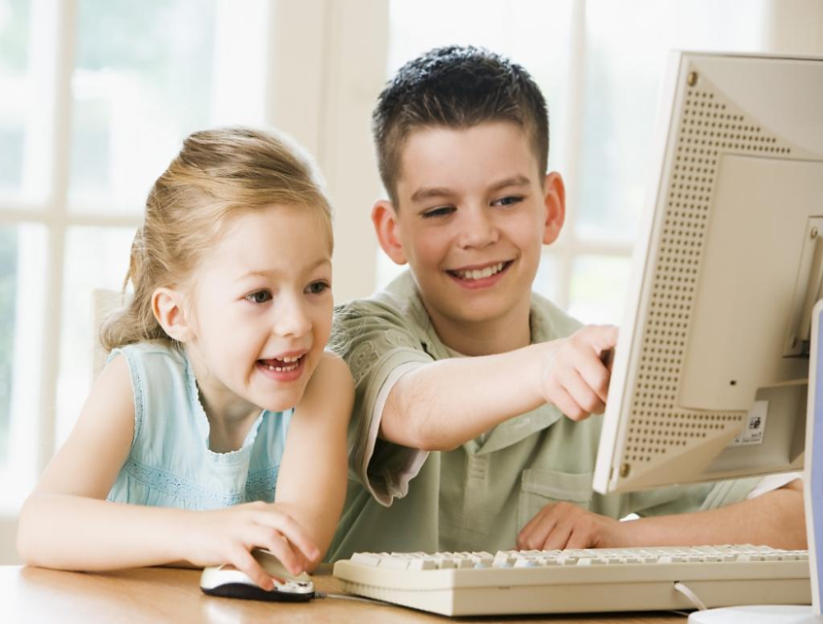
Как привлечь внимание?
интерес

Slide 3
Цель: Трансляция педагогического опыта работы по использованию QR – кодов в образовательном процессе с детьми дошкольного возраста и создание образовательных видеороликов в технологии хромакей. Задачи: -формирование представлений о кодировании информации с помощью QR кодов; -ознакомление с алгоритмом нахождения информации с использованием OR кодов; -демонстрация способов использования QR кодов; -акцентирование внимания педагогов на значении и применении QR кодов на практике; -развитие познавательного интереса, мышления, информационной культуры педагогов; -формирование навыков сотрудничества и командной работы, мотивированного использования гаджетов для поиска информации в образовательных целях. Материалы и оборудование: проектор, экран, ноутбук, гаджеты (мобильное устройство, планшет), раздаточный материал, интерактивная игра «Путешествие по детскому саду».
Мастер-класс «Использование QR- код технологии в работе с детьми и родителями, создание образовательных видеороликов в технологии хромакей».

Slide 4
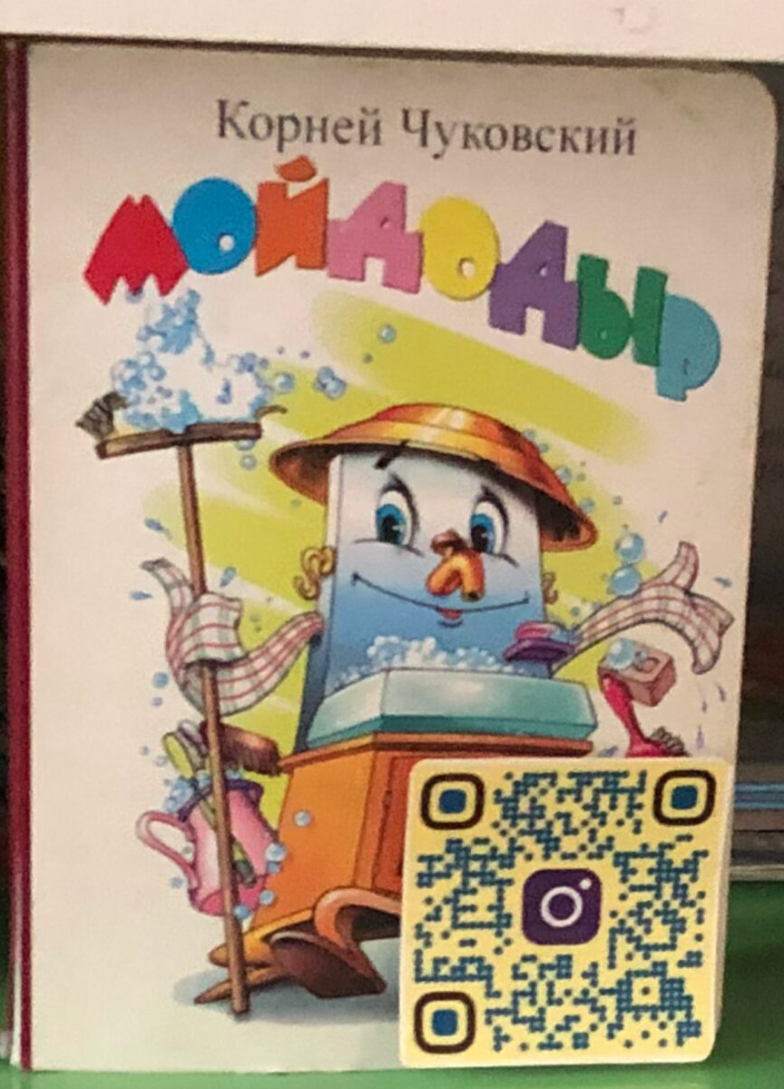
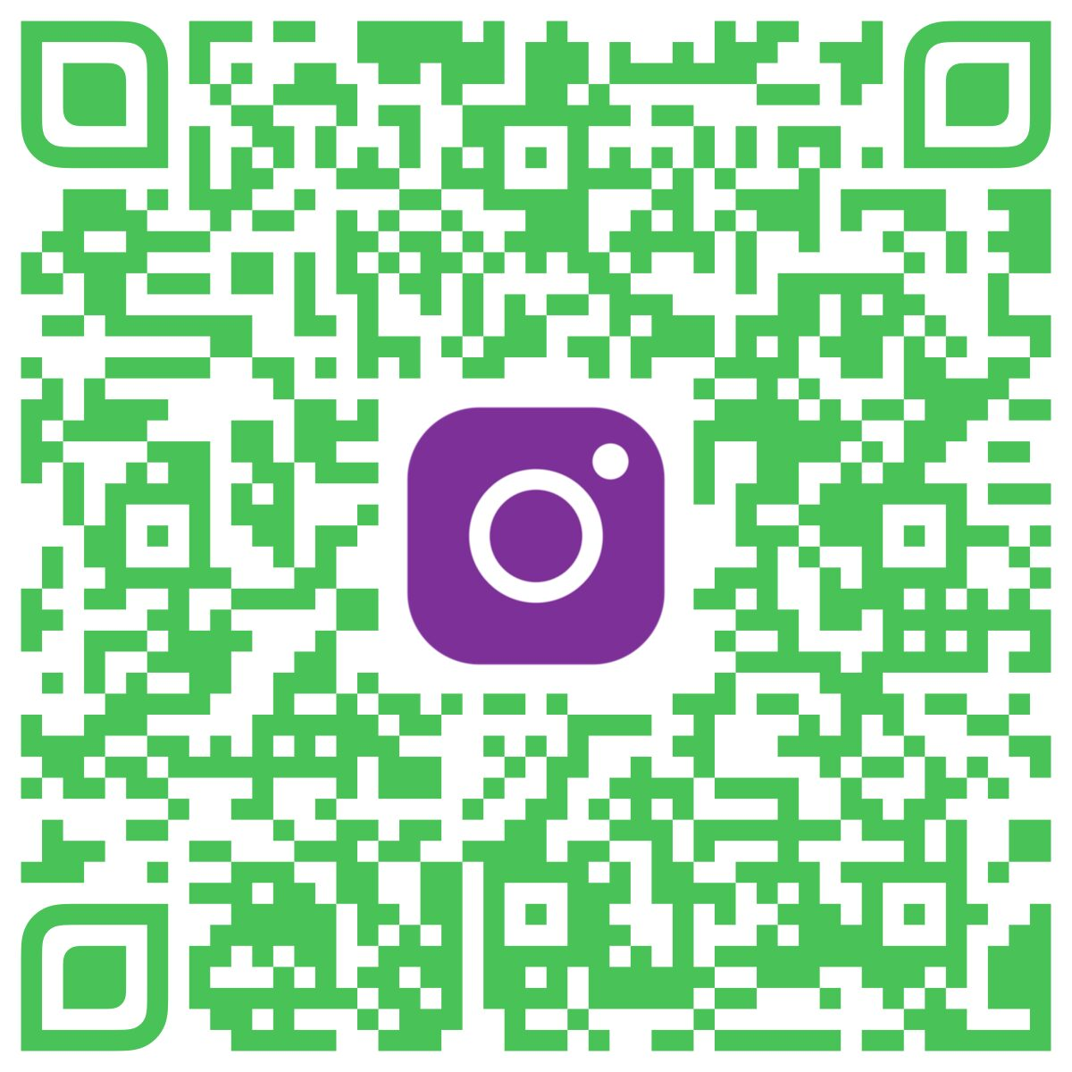
QR-код (в переводе с английского означает «быстрый отклик»)

Slide 5
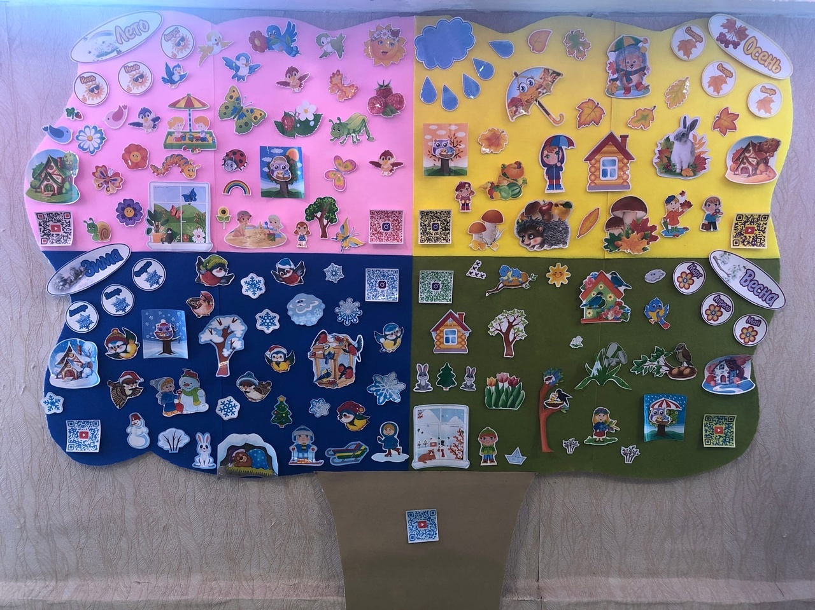
Практическая часть
2.1. ИСПОЛЬЗОВАНИЕ QR-КОДА С ДЕТЬМИ
В ОБРАЗОВАТЕЛЬНОМ ПРОЦЕССЕ

Slide 6
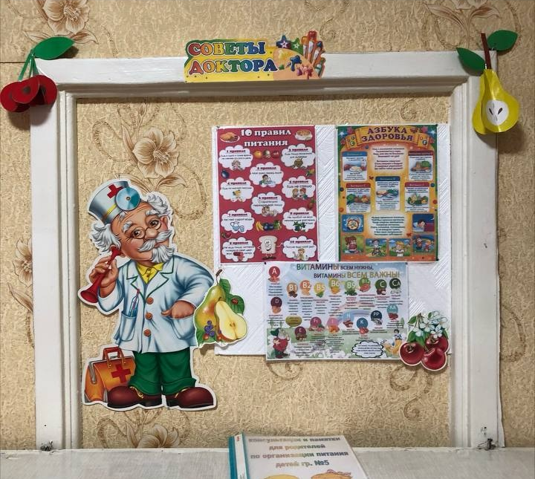
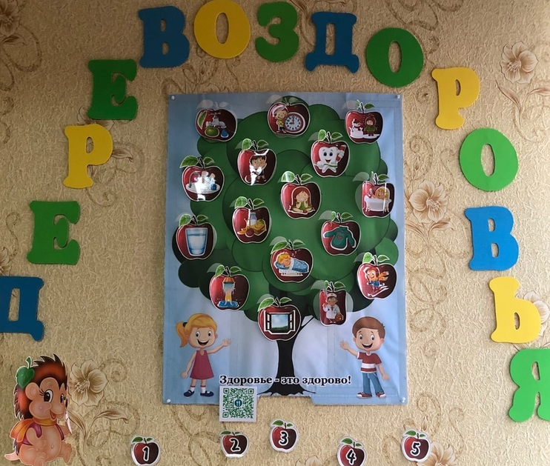
Стенд для родителей: «Советы доктора»
Стенд для родителей: «Дерево здоровья»

Slide 7
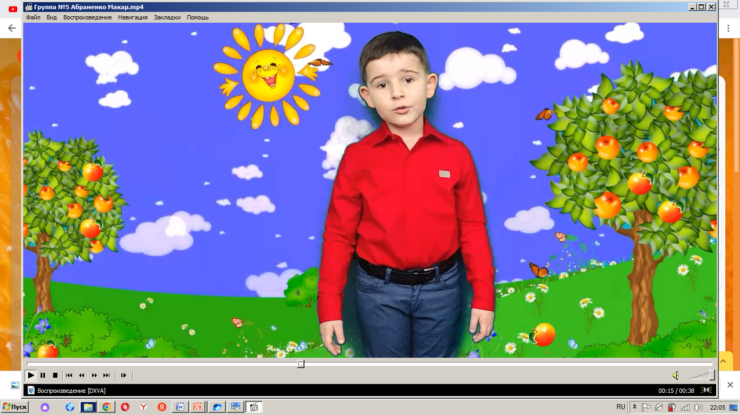
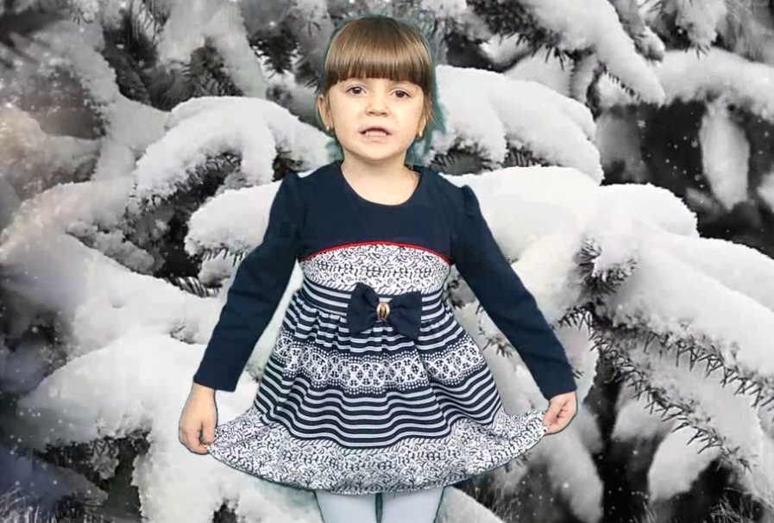
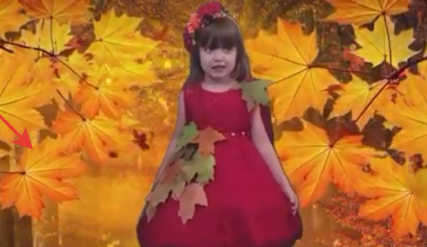
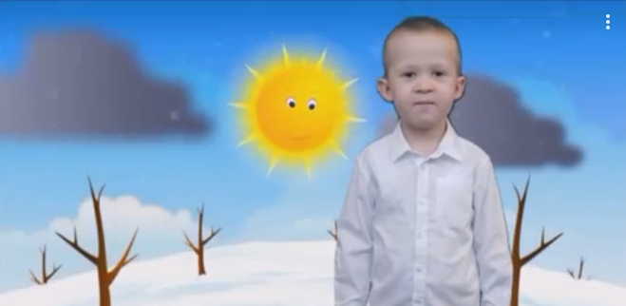
Технология хромакей для создания образовательных видеороликов

Slide 8
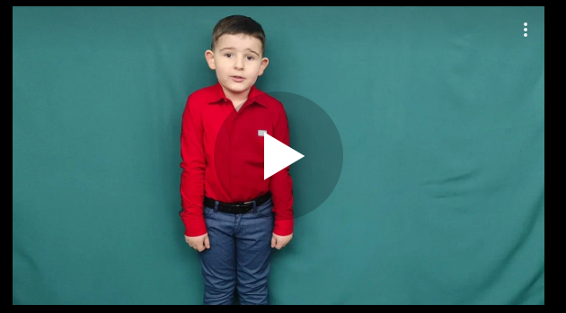
Хромакей («цветовой ключ»)-
это технология совмещения двух или более слоев видео в одном кадре

Slide 9
Создание образовательного видеоролика
Камера
Штатив
Фон
Компьютер

Slide 10
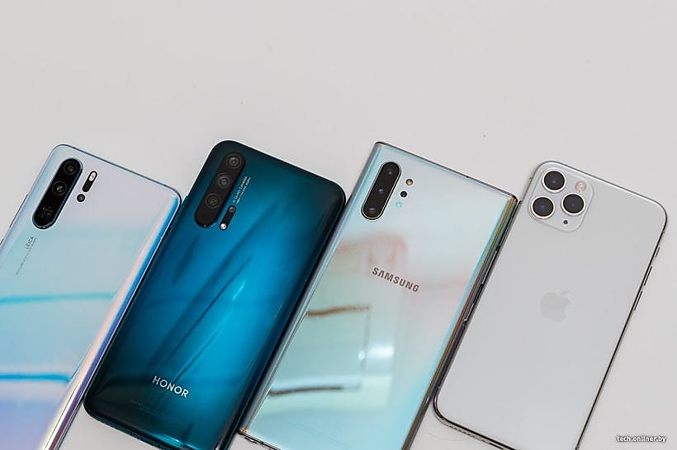
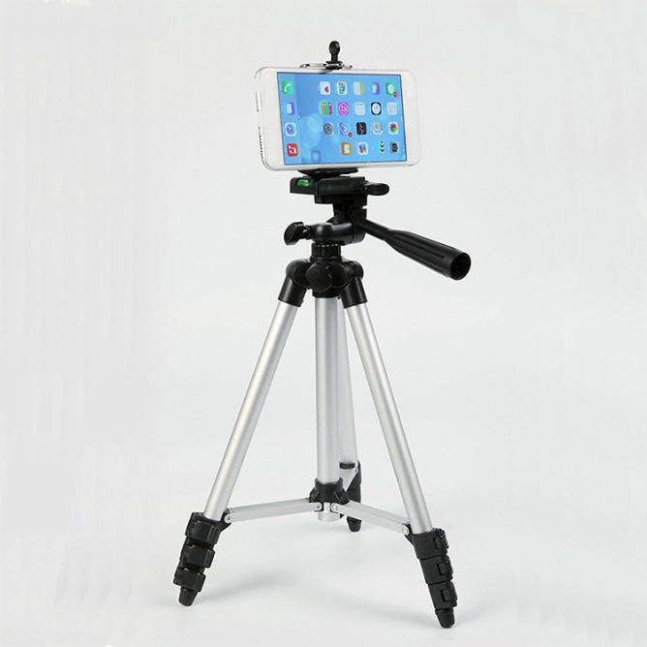
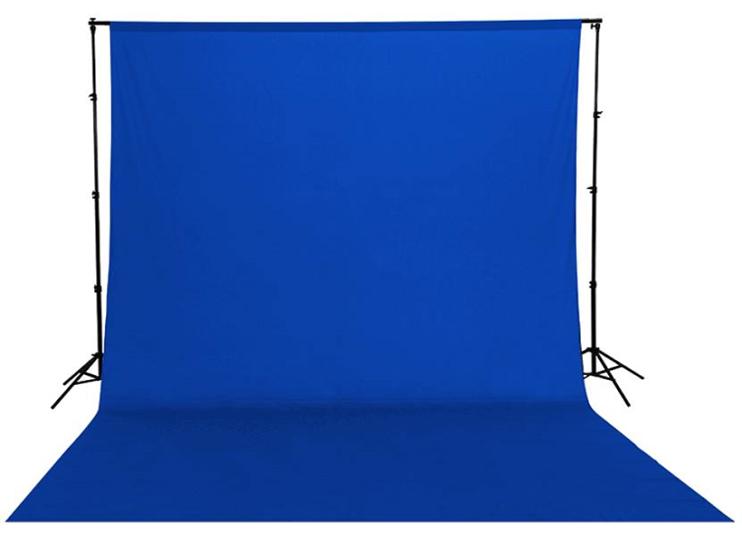
Создание образовательного видеоролика

Slide 11
Ошибки при сьемке
Неправильный выбор одежды
Светоотражающие поверхности
Расстояние до фона

Slide 12
СПАСИБО ЗА ВНИМАНИЕ!

